Slide 1

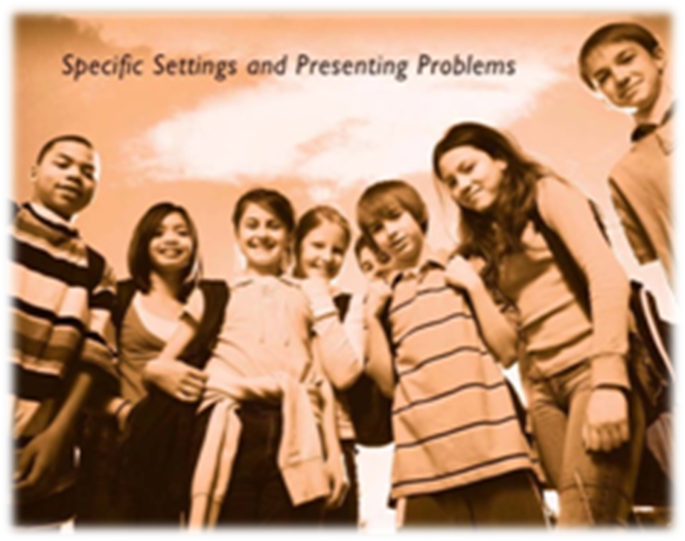
احمد سهرابی

Slide 2
مقدمه
عوامل مؤثر بر رفتار
  قبل از تولد حین تولد بعد از تولد
  Nature / Nurture
تیپها
  نزدیک بینی / دوراندیشی
  تحلیل / هیجان
  الف / ب
  تکانش / تأمل
  کنترل درونی / بیرونی
  اکتشاف / استخراج
  جرأت مندی / توداری
  حمایت اجتماعی / عزلت

Slide 3
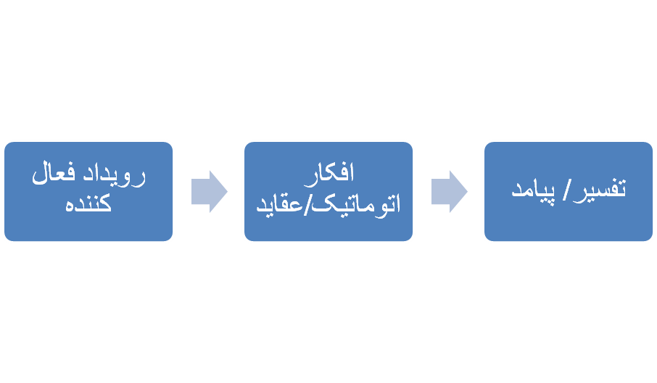
شناخت و رفتار
افکار حقایق نیستند بلکه دیدگاهها هستند
خطاهای رایج.

Slide 4
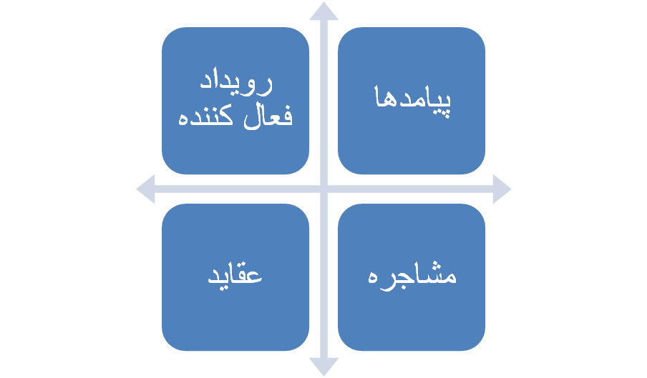
از تفکر تا اقدام

Slide 5
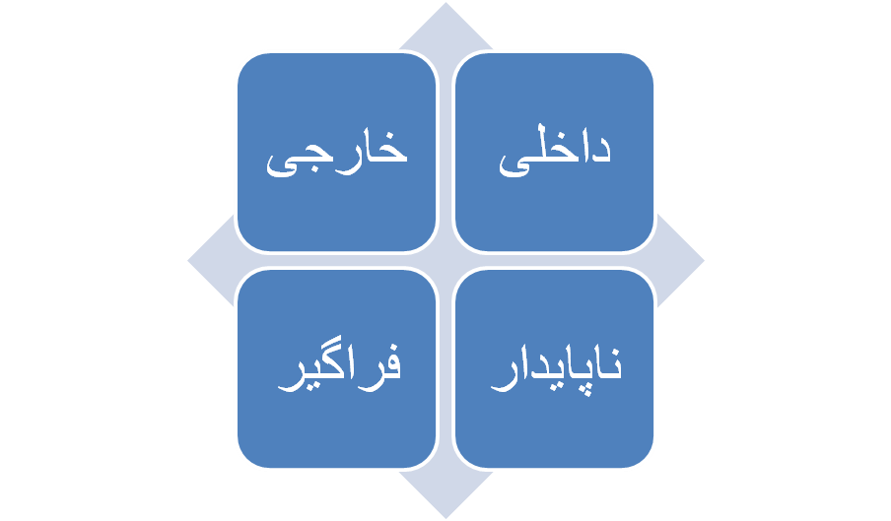
اسناد

Slide 6
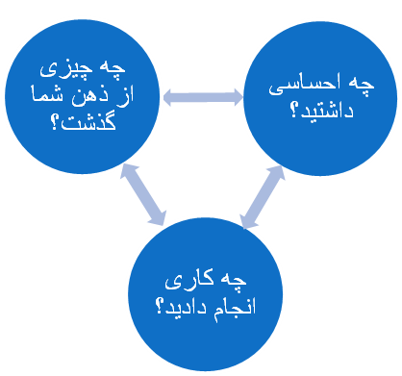

روش
آموزش روانی: 2007 و همچنین فریدبرگ و
مک کلار (2002).
مشغول کردن و انگیزش : نوجوانان بدلیل نداشتن تجربه
و علاقه اگر بدون راهنمایی رها شوند ممکن است منفعل بمانند.
؟

Slide 7
ژورنالیسم
منفی ترین واقعه زندگی تان را بنویسید.
دفترچه خاطرات
 | ش | ی | د | س | چ | پ | ج
10-8
12-10
16-14
16-18
...

Slide 8
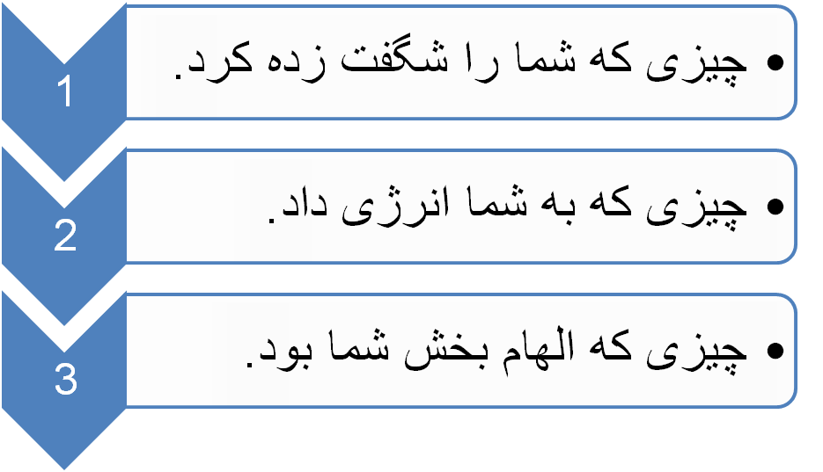
امروز

Slide 9
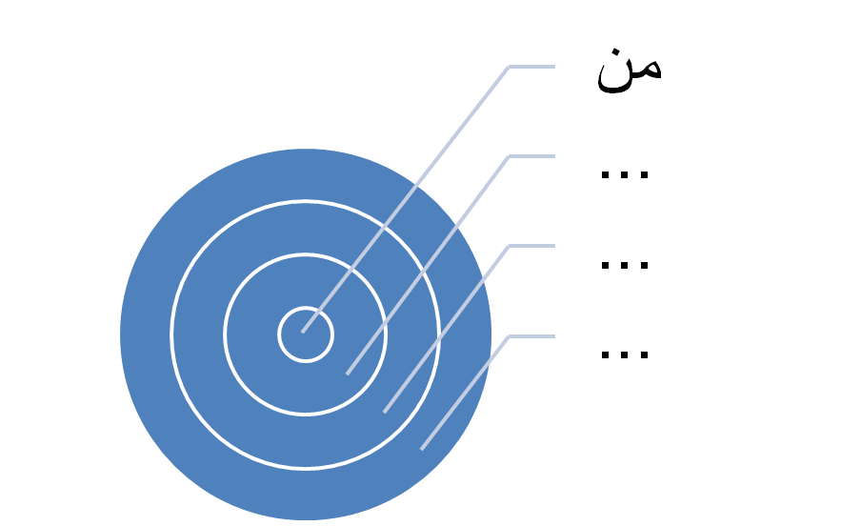
ارتباط
، فهرستی شخصی تهیه کنید ازافرادی که می تواند آنها را بعنوان منبع حمایت در نظر بگیرید. اعضای خانواده، افراد مدرسه، همسایه ها، دوستان. و کنار هر اسم بنویسید چه نوع موضوعاتی را با آن ها در میان می گذارد.

Slide 10
  معرفی نکته ای آموزشی–روانی در مورد ضربه عاطفی.
    مشکلات زندگی و ضربه های عاطفی را تعریف و بارش مغزی کنید در مورد موضوعاتی از قبیل گسستگی خانوادگی، طلاق، فقدان ها، مشکلات مادی خانواده، والدین یا خواهر و برادرهایی که مواد مصرف می کنند. فوت آشنایان، جدا شدن دوست دختر/دوست پسر، کوچ دوستان، آتش سوزی ها، سوء استفاده های جنسی، هیجانی، فیزیکی و مانندآنها.
  یک رویداد مشکل زندگی را به انتخاب خودتان بکشید.

Slide 11
سایر روشهای مقابله
رلکسیشن/تن آرامی
تمرکز تصویر/مانترا/ورد
محیط آرام
نگرش انفعالی
معنا
…

Slide 12
تحریف ها ی شناختی
  عموماً به خطاها و بی دقتی ها در تفکر مربوط می شود (فریمن ، دیگران ، 2004) و باعث می شود که فرد موقعیت را اشتباه درک تفسیر کند. در نتیجه احساسات و رفتار فرد تغییر می کند . مثلاً دوست جینی از کنارش رد می شود بدون اینکه سلام بدهد و او فکر می کند که جینی از دست او ناراحت است.
تمام تحریف های شناختی منفی نیستند . اگر چه افراد تمایل دارند که اطلاعات دریافتی را تغییر دهند تا با طرحواره ها یشان همخوانی داشته باشد.

Slide 13
تحریفهای شناختی رایج:
- تفکر دو مقوله ای: دنیا را سیاه و سفید می بیند.
- تعمیم بیش از حد : رویداد فعلی را بطور کلی ویژگی زندگی می داند. من دعوت نشدم هیچوقت جای دیگر هم دعوت نخواهم شد.
- ذهن خوانی: بدون هیچ شواهدی می داند که دیگران چطور درباره او فکر می کنند. " من می دانم که مادرم از دست من ناراحت است".

Slide 14
دلیل تراشی هیجانی : فرد فرض می کند احساس یا هیجان وی موقعیت واقعی را منعکس می کند. من احساس می کنم هیچ کس مرا دوست ندارد.
- بی اعتنایی سازی مثبت : تجربه مثبت را بحساب نمی آورد چون در تعارض بادیدگاه منفی اوست.
- تخریب: فرد موقعیت آینده را منفی و تهدید کننده پیش بینی می کند. "من کنترل خود را از دست خواهم داد و کسی مرا کمک نمی کند".

Slide 15
شخصی سازی: فرد فکر می کند او باعث شرایط منفی شده است. "دوستم امروز با من صحبت نمی کند پس من کاری کرده ام که او عصبانی است".
- عبارات باید: فرد از باید برای توضیح اینکه چگونه او و دیگران باید رفتار کنند استفاده می کند. من باید همیشه بله بگویم و گرنه احمق به نظر می رسم.
- مقایسه: مقایسه عملکرد فرد با دیگران.
  معمولاً کودکان بزرگتر و با عملکرد بهتر“من نمی توانم بخوبی خواهرم بخوانم چون او از من باهوش تر است".

Slide 16
انتزاع انتخابی : فرد توجه را به جزئیات معطوف می کند و دیگر جنبه ها را نادیده می گیرد. "من قبول نشدم، پس من یکی از بدترین دانش آموزان هستم".
- برچسب زدن: فرد یک برچسب کلی را برای توصیف خودش بدون توجه به رفتارهایش انتخاب می کند ”من شکست خورده ام".

Slide 17
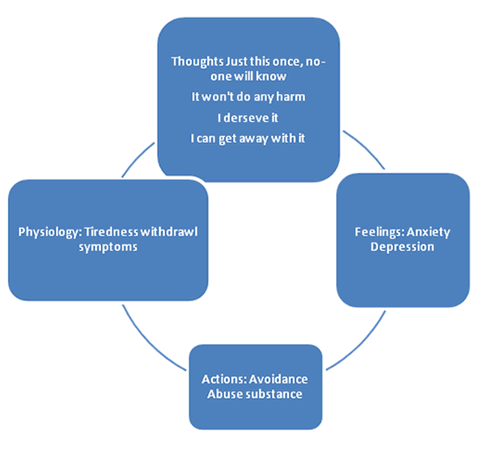
http://www.cbtforwellbeing.co.nz/addiction.html

Slide 18
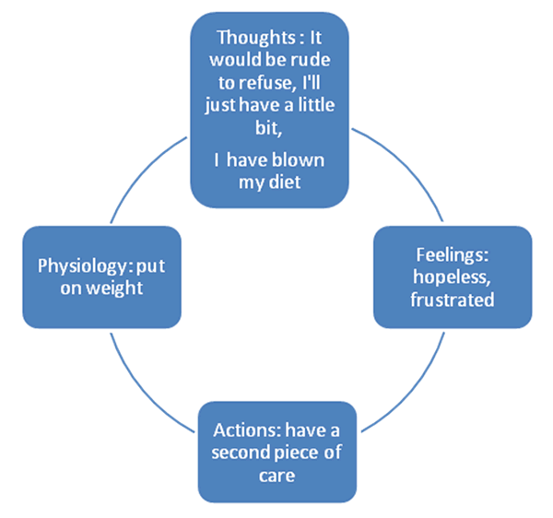
http://www.cbtforwellbeing.co.nz/addiction.html

Slide 19
تاریخچه
آدلر اولین روانپزشکی است که روش گروهی را به شیوه مرتب در کلینیک راهنمایی کودک بکار برد ( دریکورس و کورسینی ، 1954).
شکل مدرن روان درمان گروهی توسط جوزف پرت در قرن 20 در آمریکا بکار برده شد.
مورنو (1932) اصطلاح "گروه درمانی" و "روان درمانی گروهی“ را برای اولین بار در کنفرانس انجمن روانپزشکان آمریکا بکار برد.
اولین کتاب کلاسیک CBT در مورد CBGT نیز بحث کرده است (بک، راش، شاو، و ایمری، 1979).

Slide 20
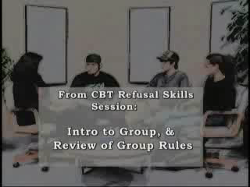
جلسه اول: معارفه

Slide 21
کارکرد
گروه درمانی از نظر زمان ، فضا ، نیرو و مسائل مالی به صرفه است (فریمن و همکاران، 2004؛ ن. موریسون، 2001).
CBGT معادل ارائه همزمان تکنیکها به چند مراجع نیست، بلکه فرایندهای گروهی را نیز درگیر می کند.
می ببینند که رفتارشان، احساساتشان ، افکارشان ، و خانواده هایشان عجیب و غیر عادی نیستند 2006.
مستقیماً واکنشهای هیجانی و رفتاری ، نحوه تعامل با همسالان وهم چنین مهارتهای حل مسئله و سازگاری اعضاء گروه را می توان ارزیابی کرد 2006.
CBGT در مورداختلالاتی چون افسردگی، پانیک، چاقی، اختلالات خوردن، وکار در جمعیتهای خاص کاربرد دارد (مثلا"، وایت و فریمن، 2000).
بیماران مبتلا به ا فسردگی و فوبیای اجتماعی، خطاهای شناختی توسط دیگران را زودتراز مال خودشان شناسایی می کنند. و گروه نمونه های زیادی از ارتباطات بین افکار و احساسات را نشان می دهد (هولون و شاو، 1979؛ هیمبرگ و دیگران، 1993).

Slide 22
CBT & CBGT
هدف CBT بطور کلی شناسایی و بازسازی عقاید غیر منطقی و مختل و طرحواره های مرتبط با خود، دیگران، و جهان است که باعث آشفتگی هیجانی ورفتارهای ناسازگارنه می شود (بک، راش، شاو، ایمری، 1979؛ جی. بک، 1995).
علاوه بر اینها ارائه در گروه فواید دیگری دارد از قبیل حمایت، مدل همسالان، حس معمولی بودن، و محیطی که در آن انواع مهارتها کسب می شود.
شناسایی تحریفات شناختی و مخصوصا“ طرحواره ها در CBGT آسانتر از CBT است.

Slide 23
تعریف فرایند در CBGT
در CBGT بایستی بین تکنیک و فرایند، تمایز قائل شد. در واقع ابزارها و استراتژیهایی که بیماران آموزش می بینند یا یاد داده می شود تا افکار رفتار و احساساتشان را امتحان کنند و به طور کلی هراستراتژی که طراحی شده تا سیستم رفتاری شناختی را تغییر دهد. تکنیک است. اما فرایند به تعامل بین فردی بین اعضاء گروه، بین اعضاء و رهبران گروه اشاره دارد.

Slide 24
نکات خاص برای استفاده از CBGT باجوانان
رفتاری: حساسیت زدایی منظم،مواجه،تکنیکهای آرام سازی ماهیچه ای پیشرفته، تنفس عمیق)، آموزش مهارتهای اجتماعی ، حل مسئله اجتماعی، برنامه ریزی فعالیت، مهارتهای ارتباطی.
شناختی: شامل خودنظاره گری ، یاددهی خود - آموزشی، ثبت افکار بد کارکردی، آموزش مهارتهای حل مسئله ، توقف تفکر و مکالمه سقراطی.
استراتژیهای عمومی: تکلیف خانگی برای ایجاد مهارت ، خودکار کردن مهارتهای فرا گرفته شده و تعمیم مهارتها به موقعیت، پسخواند اعضاء به همدیگر در مورد شکست یا موفقیت.
پخش شدن اجتماعی: کم رنگ شدن مسئولیت در گروه. تکنیک ”اینست زندگی من“ (کریستوفر، 2006) . نوشتن یک موقعیت (مثلا“ عصبانی کننده) روی یک برگ کاغذ توسط هر عضو سپس انتخاب تصادفی یکی.
اعضاء چالش ساز: مقاومت به صورتهای زیر بروز می کند : انکار مشکل، پیروی صوری،امتحان محدودیتها، سکوت، سرزنش دیگران ،مانند اینها. در اکثر موارد افراد از این مقاومتها هشیارانه نیستند(یالوم، 2005).

Slide 25
9 عامل درمانگری گروه (یالوم، 1995):
القای امید درمانگر بطور مستقیم قابلیت رویکرد گروهی را تاکید کند.
جهانشمولی مشکلات آنها منحصر به فرد نیست و در رنج بردنشان تنها نیستند.
بهره گیری از اطلاعات: توصیه، فرایند پند دادن
نوع دوستی: فایده کمک (هم نصیحت شونده هم نصیحت کننده) "نوع دوستی پادزهر خود اشتغالی مرضی"
گروه اصلاحگر یادگیریهای خانواده و بین فردی است. هم رهبر هم دیگر اعضاء. بر اساس نظریات دلبستگی باولبی و سالیوان و تاکید بر روابط بین فردی، گروه ماکت کوچک اجتماعی است برای الگوی بین فردی.
تکنیکهای اجتماعی شدن به توسعه مهارتها اجتماعی اساسی ربط دارد، چه بطور ضمنی و چه از طریق تمرینهای مستقیم مانند ایفای نقش .

Slide 26
9 عامل درمانگری گروه (یالوم، 1995): ادامه
رفتار تقلیدی: مبتنی بر نظریه باندورا (یادگیری اجتماعی)است. افراد با مشاهده الگوهای رفتاری رهبر و سایر اعضاء اطلاعات مهمی در رابطه با استراتژیهای بین فردی موثر و مناسب فرا می گیرند.
انسجام گروهی معادل همکاری درمانی در درمان انفرادی است و مولفه اساسی در فرایند و پیامد هر گروه است (برلینگیم ، فریدمن و جانسون، 2002) ؛ یالوم 1995). انسجام به معنی جذابیت اعضاء برای گروه و اعضای دیگر است. مولفه های آن پذیرش، حمایت و اعتماد است گروه محیطی را فراهم می کند تا هیجانها و افکار بسیار خصوصی آشکار شود و افراد از قبل می دانند که درگروه درک خواهند شد.
تخلیه عاطفی. تقریباً هر کلامی سازی اعضای گروه با رهبر و یا هر فرد دیگر می تواند به یک جنبه سبک شدن مربوط شود که باعث سهیم کردن در موضوعی می شود که قبلاً جزء خودآگهی نبوده است.

Slide 27
فاکتورهای یالوم و CBGT
بموازات پیشرفت CBT، بحث در مورد استرتژیهای رفتاری ، تکنیهای اجتماعی و رفتار تقلیدی مهم تر و مهم تر می شوند .مثلاً یک مدل موفق برای دیگران
انسجام گروهی در CBT حس اعتماد و حمایت اعضاء گروه را ایجاد می کند. در صورت انسجام زیاد دادن شماره تلفن و یا پیشنهاد کمک در تکالیف ممکنست
در CBT گروهی افشای مطالب خصوصی ، رفتار، شناخت، عاطفه مشکل اهمیت دارد، تا تخلیه عاطفی صرف.
همچنین در CBGT چون تمرکز بر اینجا و حال دارد نقش پسخوراند اصلاحی در یادگیریهای بین فردی زیاد اهمیت ندارد.
بایستی در CBGT محیطی فراهم شود، تا عقاید بین فردی و طرحواره ها در گروه کانون توجه درمان قرا گیرد و آزمایش شوند.

Slide 28
مدل گروهی برلینگیم ، مک کنزی، و ستراوس 2004
مولفه اول تئوری تغییر رسمی یا شیوه درمانی است
در CBT این مورد به یک پروتکل یا برنامه جلسات ربط دارد
که توصیف کننده اصول و تکنیکهای CBT است که باید روی آنها کار شود.
مولفه اساسی دوم، اصول فرایندهای کوچک گروهی است که
از خیلی جهات به فرایندهایی که یالوم توصیف کرده است ربط دارد.
یعنی ارتباطات بین فردی که در یک بافت درمانی وارد عمل می شود.
سه مولفه میانی که شامل بیمار، رهبر، و عوامل ساختاری می باشند،
اختصاصی هستند. ولی اثر منحصر به فردی روی پیامد دارند.
بیمار، نه فقط شامل اختلالات خاص او، بلکه شامل خصیصه های
بین فردی وشخصی او نیز می شود.
رهبر، رویکرد بین فردی رهبر، و سطح صمیمیت ،
همدلی نشان داده شده وی، پیامد وانسجام گروهی را
پش بینی می کند (برلینگیم و دیگران، 2002).
عوامل ساختاری اثر مثبت گروه را تعیین می کنند، که شامل تعداد، طول جلسات تعداد دفعات ملاقات، اندازه گروه، و موقعیت درمانی می شود.
مولفه نهایی این مدل، پی آمدهای درمانی تدبیر گروهی، رابط مولفه های دیگر است (برلینگیم و دیگران، 2004).
تمام جنبه های تجارب گروهی درون این منبع (رهبر یا رهبران) گروه جریان پیدا می کند. سبک رهبری دقیقاً تعیین می کند چگونه تکنیکهای تغیر رسمی ارائه می شود.
پی آمدهای درمانی تدبیر گروهی
بیمار
عوامل ساختاری
رهبر
تئوری تغییر رسمی
فرایند کروههای کوچک

Slide 29
مدل برلینگیم
اضافه کردن سه عامل دیگر که بوسیله یالوم بطورواضح در نظر گرفته نشده: ساختار گروه، ویژگی های بیمار، و رهبری.
اکثر گروههای CBT بسته هستند، چون شامل مهارتهایی است که بایستی به روش خطی آموزش داده شود. یادگیری زمانی اتفاق می افتد که فاصله بین جلسات کم باشد.
CBGT بر اساس تشخیص اولیه محور1 بیمار است حتی گاهی اختلالات توأم مطرح می شود. بخصوص اختلالات شخصیت که در تعامل بین فردی آنها اثر می گذارد. علاوه بر آن بیماران با اختلالات چند گانه محور1، یک دسته از شکایات و نشانه ها و افکار متفاوت را بروز می دهند.
مناسب بودن افراد برای CBGT: که شامل توانایی توصیف عاطفه هیجان، شناخت، سازگاری با منطق CBT، تمایل به درگیر شدن در درمان فعال، توانایی تشکیل رابطه درمانی، انگیزه بیمار توانایی وی برای تغییر و آمادگی برای شرکت در گروه می شود.
روش بین فردی رهبر گروه CBT مشابه رویکرد CBT است و پیش نیازها شامل همدلی، تاکید روی تجارب، همکاری و توانایی تقویت بینش هدایت شده در جریان مکالمه سقراطی می شود(بک، 1995).

Slide 30
مثالهایی از موضوعات مطروحه CBGT در مراحل مختلف درمان
جلسه آخر | جلسات میانی | جلسه اول
احوالپرسی | احوالپرسی | معرفی درمانگر
طرح موضوع | طرح موضوع | طرح موضوع
ارائه ی پس خوراند از جلسه ی قبل | ارائه ی پس خوراند از جلسه ی قبل | شفاف سازی قواعد گروه
مرور کار بین جلسه ای | مرور کار بین جلسه ای | آشنایی با فعالیتها
تهیه ی یک برنامه ی نگهداری | انجام فعالیتها | اجتماعی سازی به سمت CBGT
شناسایی برنامه ی گروه برای موفقیت | گرفتن مثال از گروه | ارائه خلاصه
ارائه خلاصه | ارائه خلاصه
ارائه ی پس خوراند | تهیه کار بین جلسه ای | ارائه ی پس خوراند
خاتمه | ارائه ی پس خوراند | خاتمه
 | خاتمه

Slide 31
دختران بهتر تجربیاتشان را کلامی می سازند و می توانند به پسرها یاد بدهند و مدلی برای آنها باشند. ولی چون سوء استفاده جنسی در نوجوانان مبتلا به سوء مصرف مواد شایع است .گروههای هم جنس شرایط ایمنی لازم برای افشاگری های احتمالی را فراهم می کند.
مسئله دیگر اختلالات توام روانپزشکی است. طبیعت و شدت اختلال در میزان بهبودی و عود تاثیر می گذارد. مثلاً اختلالات سلوک و بی اعتنایی مقابله ای در اکتساب مهارتهای ارائه شده در گروه کند بوده ولی عود کمتری دارند. در حالیکه در افسردگی و اضطراب بهبودی سریع ولی میزان عود بالا است.
موضوع دیگر که مرتبط با مسئله قبلی است آمادگی مراجع برای تغییراست.

Slide 32
درک عوامل سوء مصرف
فرد و تجربه فرد از بودن در جهان را تجارب اولیه کودکی بعنوان عضوی از یک خانواده، و یا حتی نسل به ناهماهنگی شناختی بین این دیدگاه خانوادگی برای آنکه که انتظار می رود باشند و آنکه که واقعاً هستند ، اغلب نیروی محرکه خانوادگی برای شروع مصرف مواداست.
خودآگاهی درونی که فرد متفاوت است ممکن است منجر شود به نیاز طبیعی برای تعلق به عنوان "موادی" یا "گنگ" که در آخر هفته مشروب می خورند، نیاز به تعلق داشتن را ارضاء می کند.

Slide 33
همپنین در سطح ناهوشیار در خلال فرایند فرافکنی والدی انتقال یابد. مانند وقتی که یک والد اعتماد به نفس پائین را تجربه می کند.آنرا در خود انکار می کند، و با انتقاد از کودکش آنرا فرافکنی می کند . نتایج طبیعی این فرافکنی اعتماد به نفس پائین است. و عقیده مرکزی آن اینها هستند« من نمی توانم هیچ وقت کار را درست انجام دهم »
علاوه بر اینها منبع این عقاید اصلی ممکن است نژاد، فرهنگ ، خانواده و حتی نگرشهای خاص سوء مصرف مواد باشد. « من باید قادر باشم مشروب بخورم بدون اینکه مثل پدرم مشروبی بشوم ».

Slide 34
تکلیف رشدی اساسی نوجوانی جواب به این سوال است «چی من هستم» و «چی من نیستم» و متفاوت بودن از والد هم جنس عمیقاً در طرحواره جنسیتی نوجوان تاثیر می گذارد.
کار CBT گروهی به چالش کشیدن عقاید اصلی زیر ساز است از جمله نیاز به همانند سازی با گروه همتای مصرف کننده مواد و آشکار سازی طرحواره تقویت کننده مصرف.
طرحواره های کهنه و تفکر اشتباه مورد حمله قرار می گیردو آنها را با "خود" جدیدی جایگزین می کند.

Slide 35
Chernicoff, E. R. & Fazelbhoy, S. R. (2007). Cognitive-Behavioral Groups for Substance-Abusing Adolescents. In Cognitive-Behavioral Groups for Substance-Abusing Adolescents, R. W. Christner, J. L. Stewart, & A. Freeman (Eds.), Handbook of Cognitive-Behavior Therapy (CBT) Groups: Specific Settings and Presenting Problems. New York: Routledge Publishing.
Bieling, P. J., McCabe, R. E., & Antony, M. M. (2006). Cognitive Behavioral Therapy Groups: Structure and Process. New York NY: Guildford Press.
Mortberg, E., Karlsson, A., Fyring, C., & Sundin, O. (2006). Intensive cognitive-behavioral group treatment (CBGT) of social phobia: A randomized controlled study. Journal of Anxiety Disorders, 20, 646-660.
Stewart, J. L., Christner, R. W., & Freeman, A. (2007). An Introduction to Cognitive-Behavior Group Therapy. In R. W. Christner, J. L. Stewart, & A. Freeman (Eds.), Handbook of Cognitive-Behavior Therapy (CBT) Groups: Specific Settings and Presenting Problems. New York: Routledge Publishing.

